Slide 1
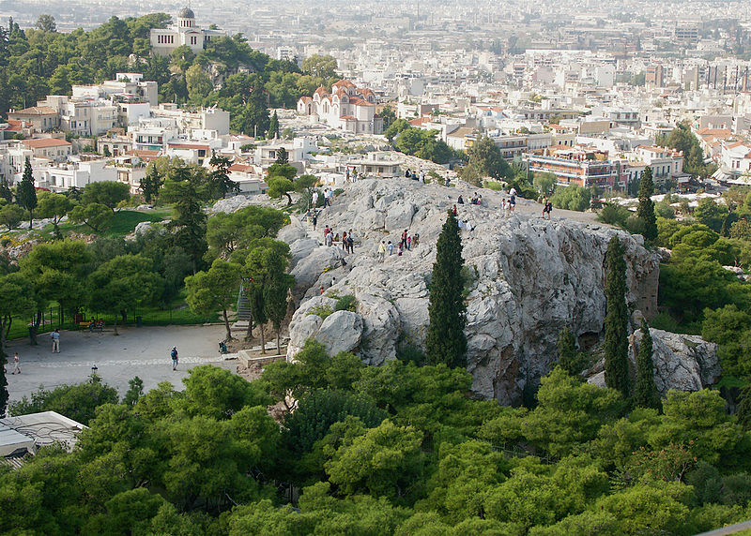
Тема урока: В городе богини Афины

Slide 2
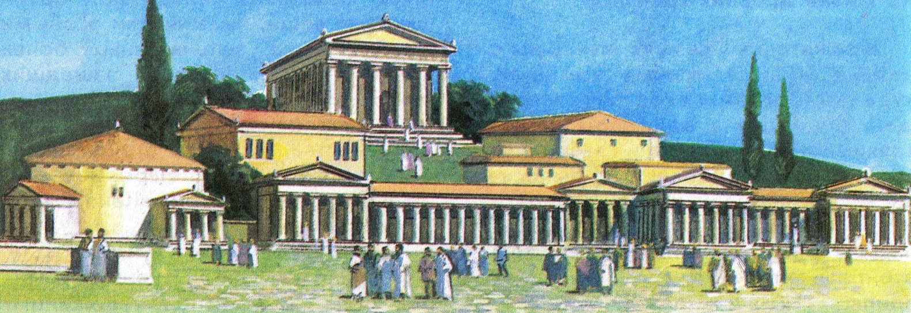
Цель:
Воспитывать уважение к культурным памятникам
другого народа

Slide 3
Керамик – это район ремесленных мастерских

Slide 4
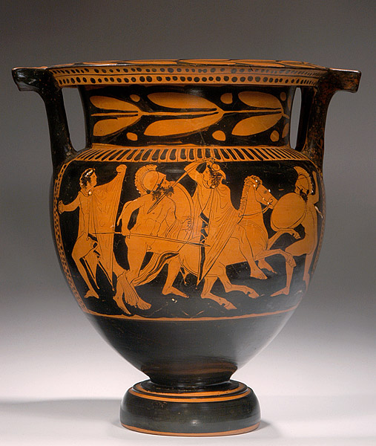
Вот такие сосуды создавались греческими мастерами

Slide 5
Афинский Акрополь

Slide 6
Афинский Акрополь

Slide 7
Храм богини победы Ники

Slide 8
Парфенон – храм богини Афины

